Slide 1
История одного проекта
Улучшить KPI в два раза?
Сделано!
Алена Дашкевич
EPAM Systems

Slide 2

Алена Дашкевич
Software Testing Manager, EPAM Systems
7+ лет в тестировании
E-mail: Alena_Dashkevich@epam.com

Slide 3
Описание Проекта
Цель: Конвертация ASP страниц существующей ERP системы на новый ASP.NET MVC solution
Объем работ: 4500+ страниц
Команда:
      90 программистов
      50 тестировщиков
      5 автоматизаторов
Длительность: 1.5 года

Slide 4
Особенности проекта – обычные и не очень
Отсутствие документации
Первый опыт оффшорного сотрудничества для заказчика
3 локейшна
У заказчика не было QA вообще больше 15 лет
Тестировщики должны разбираться в коде
Изначальные оценки трудоемкости давались программистами
Параллельная разработка фреймворка

Slide 5

В начале проекта: тестировщик – на все руки мастер

Slide 6

Тестирование становится «узким местом»

Slide 7
Часы тестирования на Story Points
4.31 Часа:
Бизнес анализ
Написание чеклистов
Тестирование
Работа с багами
Обработка обратной связи после приемочного тестирования
Другое

Slide 8
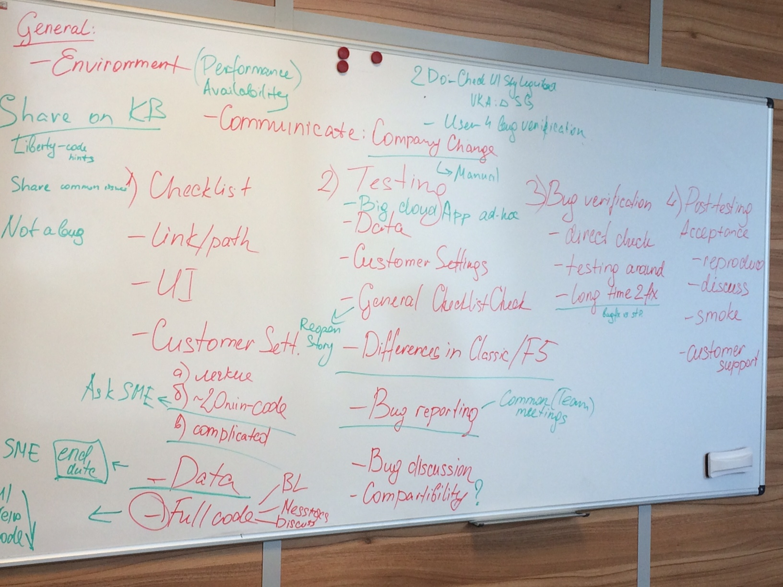
Мозговой штурм

Slide 9
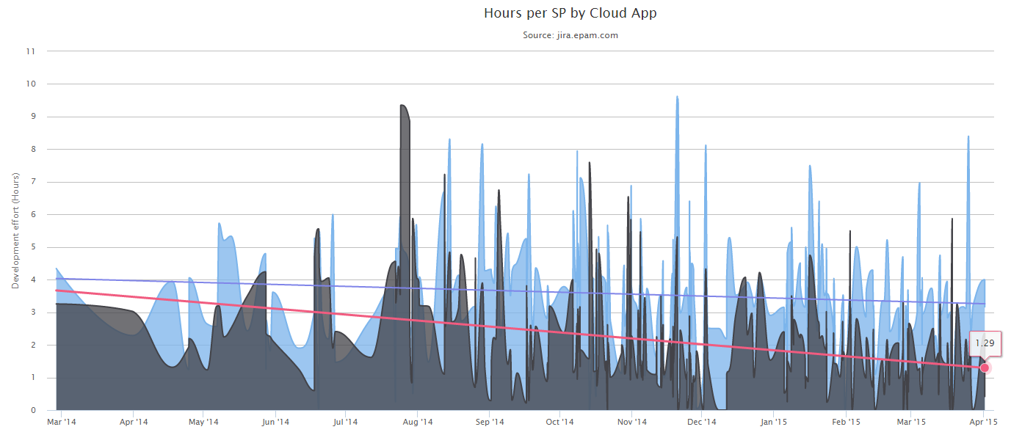
Результаты
4.31
1.29

Slide 10
Бизнес-анализ
Бизнес-смысл модуля
Зачем нужна именно эта страница?
Кто этим пользуется?
С кем бы поговорить…
Как определить приоритет?
А где моя документация?
А пусть заказчик опишет!

Slide 11
Написание чеклистов
Формат чеклиста
Степень детализации
Содержание чеклиста
Общий подход
Пользуемся цветом
Второй монитор – необходимость, а не роскошь
Мне нужны твои данные

Slide 12
Тестирование
Мы определяем окружение или оно нас?
Кнопка «поставить билд» – для одного или для всех?
Качество продукта в тестировании
А что это вы тут надевелопили…
Может поговорим?
А нужен ли нам смоук-тест
Регерессия или опять 25

Slide 13
Работа с багами
Как репортать?
Куда репортать?
Но это же одно и то же…
Баги фрэймворка vs баги имплементации
Повторенье – мать дубликатов или отец реопенов
Фича или баг
Багочемпионы

Slide 14
Обработка обратной связи после приемочного тестирования
А баг ли это?
Некрасивый код и его друзья
А почему мы его не нашли?
А что сделать чтобы мы потом находили?
Баги второго раунда
Может все таки поговорим?

Slide 15
Другое…
И опять про разговоры и отношение
Обмен знаниями
Что надо формализовать, а что – необязательно?
Инструменты
Многообразие подпроцессов в природе
Такие разные энварменты
Ретроспективы – их польза и вред

Slide 16
Не потерять качество на бегу
Качество поступающее в тестирование →
Количество багов, находимых тестировщиками
Качество поступающее заказчику →
Количество багов, находимых при приемке/ количество раундов приемки

Slide 17
Анализ «внутренних» багов
Кто больше всех набагоделил?
Категории багов
В ожидании фикса
Белый шум – Not a bug, cannot reproduce и т.д.
Кто какие баги находит
От недели к месяцу

Slide 18
Анализ багов от заказчика
А они знают чего хотят?
Кто виноват?
Что делать?
Баг на сторипойнт
Эй, моряк, ты слишком долго плавал…

Slide 19
Анализ багов от заказчика

Slide 20
Количество раундов приемки

Slide 21
?
Вопросы

Slide 22
Спасибо за внимание!

